Slide 1
TIẾNG VIỆT 1
Tập 1
Tuần 10
Ôn tập giữa học kì 1
(Đọc thành tiếng)

Slide 2
Tiếng Việt 1
Ôn tập giữa học kì 1
Tiếng Việt
ÔN TẬP GIỮA HỌC KÌ I
(Đọc thành tiếng)
3

Slide 3

Tiếng Việt 1
Ôn tập giữa học kì 1
TẬP ĐỌC
4

Slide 4



Tiếng Việt 1
Ôn tập giữa học kì 1
BÀI ĐỌC 1
5

Slide 5
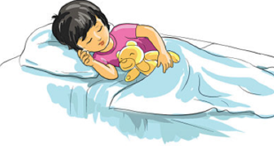
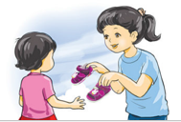
Tiếng Việt 1
Ôn tập giữa học kì 1
6

Slide 6
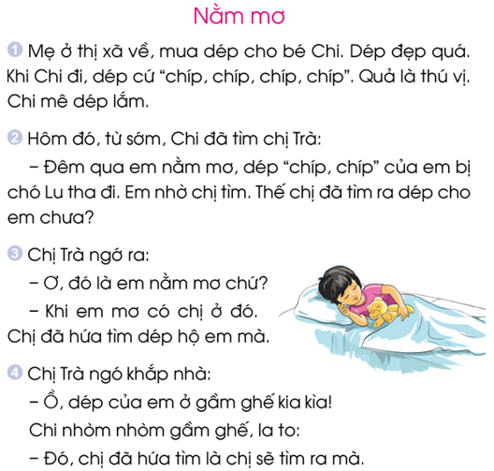
Tiếng Việt 1
Ôn tập giữa học kì 1
7

Slide 7
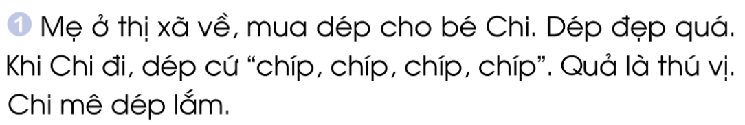
Tiếng Việt 1
Ôn tập giữa học kì 1
Nằm mơ
8

Slide 8
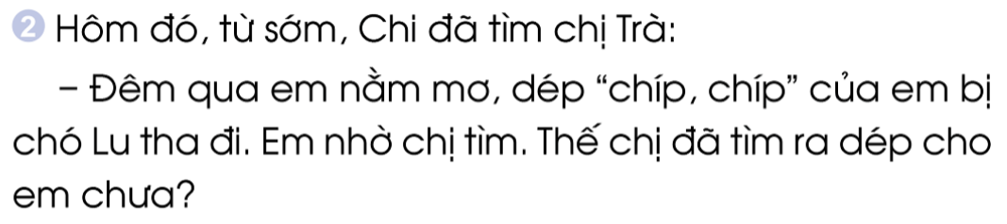
Tiếng Việt 1
Ôn tập giữa học kì 1
9

Slide 9
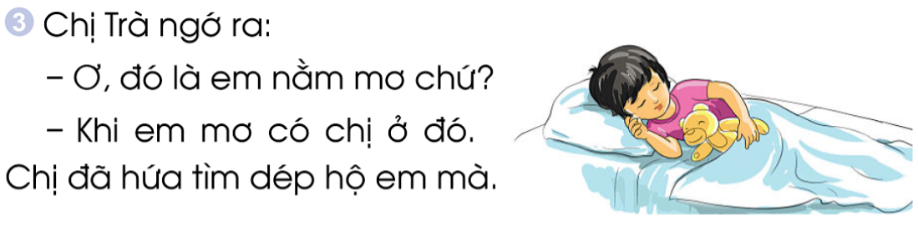
Tiếng Việt 1
Ôn tập giữa học kì 1
10

Slide 10
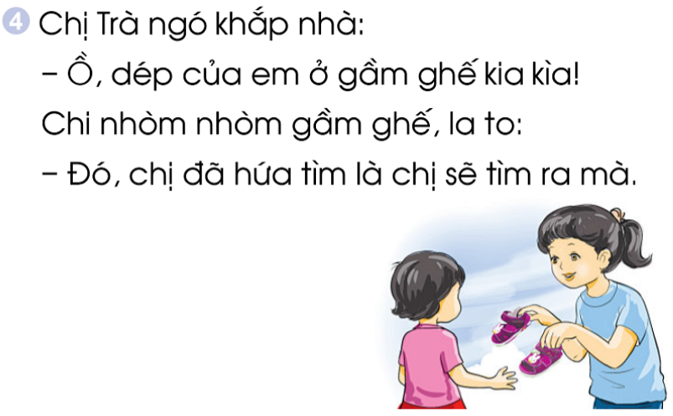
Tiếng Việt 1
Ôn tập giữa học kì 1
11

Slide 11
Tiếng Việt 1
Ôn tập giữa học kì 1
12

Slide 12
Tiếng Việt 1
Ôn tập giữa học kì 1
BÀI ĐỌC 2
15

Slide 13
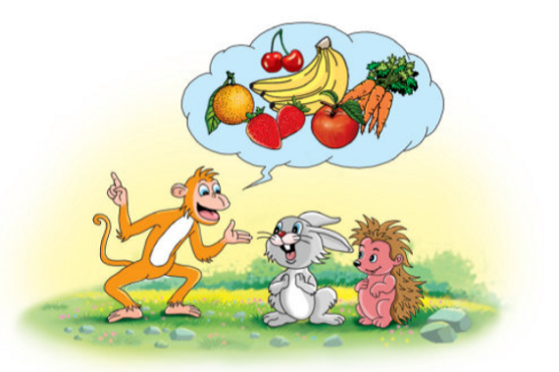
Tiếng Việt 1
Ôn tập giữa học kì 1
16

Slide 14
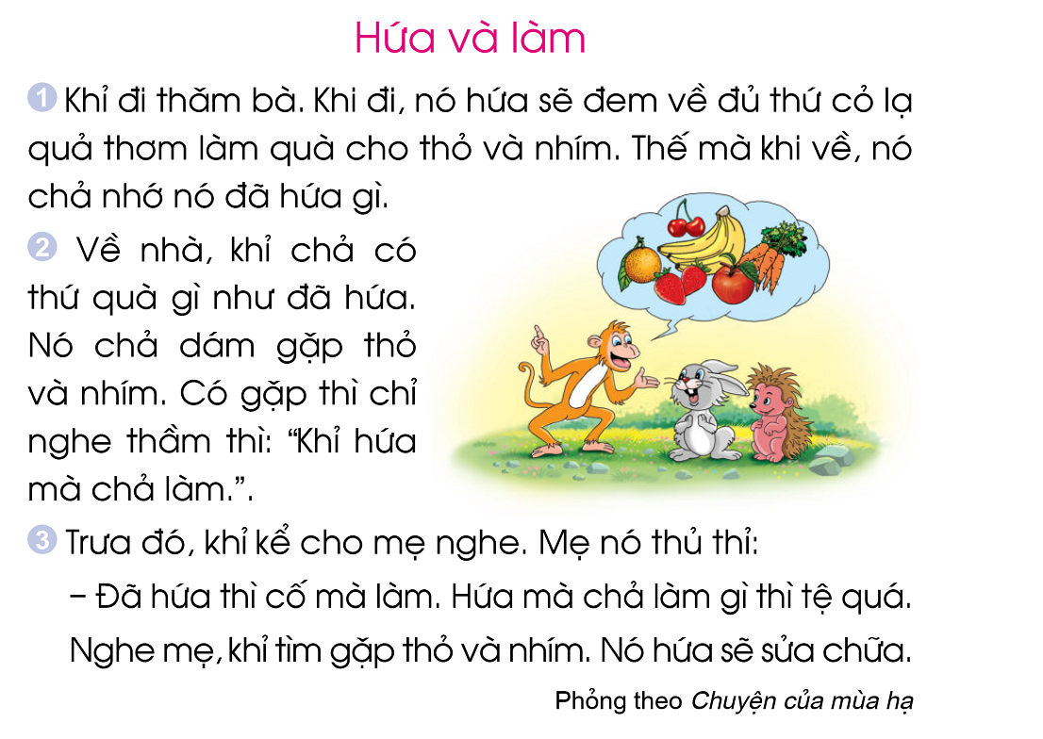
Tiếng Việt 1
Ôn tập giữa học kì 1
17

Slide 15
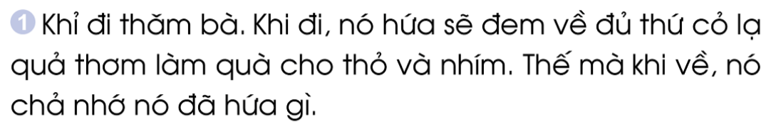
Tiếng Việt 1
Ôn tập giữa học kì 1
Hứa và làm
18

Slide 16
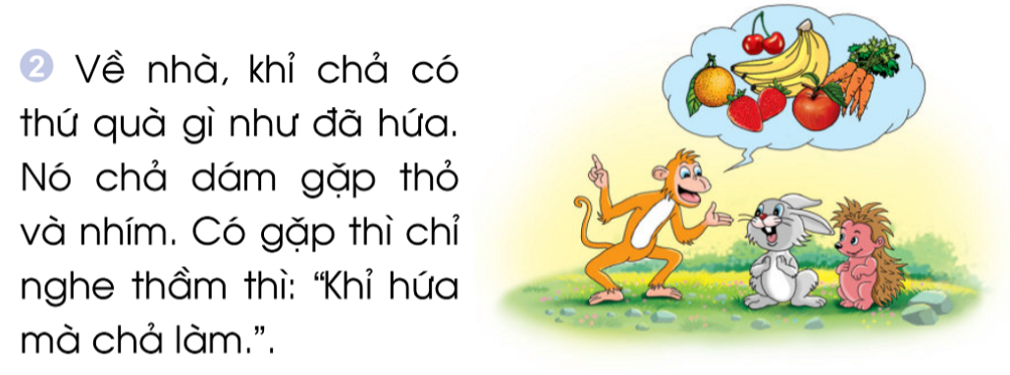
Tiếng Việt 1
Ôn tập giữa học kì 1
19

Slide 17
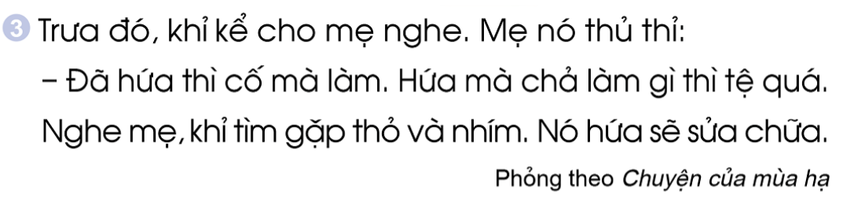
Tiếng Việt 1
Ôn tập giữa học kì 1
20

Slide 18
Tiếng Việt 1
Ôn tập giữa học kì 1
21

Slide 19


Tiếng Việt 1
Ôn tập giữa học kì 1
ĐÁNH GIÁ
ĐỌC THÀNH TIẾNG
22

Slide 20
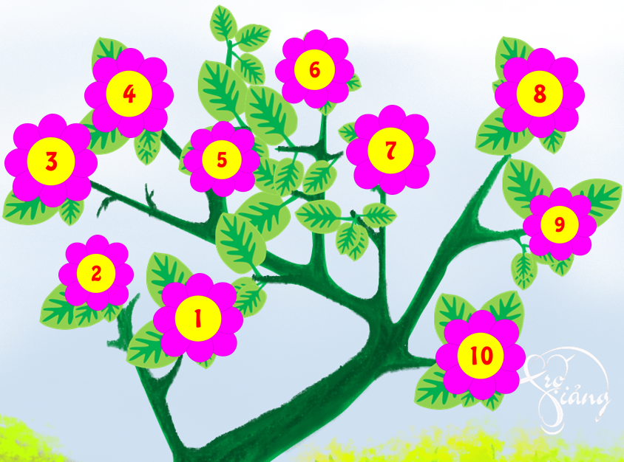
Tiếng Việt 1
TRÒ CHƠI
Ôn tập giữa học kì 1
Hái hoa dân chủ
Cách chơi: Trên cây hoa có 10 bông hoa, dưới mỗi bông hoa là 1 bài đọc. Hs lựa chọn bông hoa và đọc bài dưới mỗi bông hoa, giáo viên đánh giá.
23

Slide 21


















HÁI HOA
DÂN CHỦ
Khỉ đi thăm bà. Khi đi, nó hứa sẽ đem về đủ thứ cỏ lạ quả thơm làm quà cho thỏ và nhím. Thế mà khi về, nó chả nhớ nó đã hứa gì.
Về nhà, khỉ chả có thứ quà gì như đã hứa. Nó chả dám gặp thỏ và nhím. Có gặp thì chỉ nghe thầm thì: “Khỉ hứa mà chả làm”
Trưa đó, khỉ kể cho mẹ nghe. Mẹ nó thủ thỉ:
- Đã hứa thì cố mà làm. Hứa mà chả làm gì thì tệ quá.
Nghe mẹ, khỉ tìm gặp thỏ và nhím. Nó hứa sẽ sửa chữa.
Hôm đó, từ sớm, Chi đã đi tìm chị Trà:
- Đêm qua em nằm mơ, dép “chíp, chíp” của em bị chó Lu tha đi. Em nhờ chị tìm. Thế chị đã tìm ra dép cho em chưa?
Cò và quạ
Cò vừa ngủ thì nghe om sòm “chiếp, chiếp”, “quạ, quạ”. Thì ra quạ sắp chộp gà nhí. Quạ to và dữ. Gà thì bé tí nép ở khóm tre.
Chị Trà ngớ ra:
Ơ, đó là em nằm mơ chứ?
Khi em mơ có chị ở đó mà.
Chị đã hứa tìm dép hộ em mà.
Mẹ ở thị xã về, mua dép cho bé Chi. Dép đẹp quá. Khi Chi đi, dép cứ “chíp, chíp, chíp, chíp”. Quả là thú vị. Chi mê dép lắm.
Lớp cũ họp ở khóm tre ngà.
Cả lũ kể lể rôm rả. Sẻ kể: Tổ của nó nhỏ mà đẹp lắm. Gà kể: Nó chăm lũ gà nhỏ như nắm rơm.
Chị Trà ngó khắp nhà:
Ồ, dép của em ở gầm ghế kia kìa!
Chi nhòm nhòm gầm ghế, la to:
- Đó, chị đã hứa tìm là chị sẽ tìm ra mà.
Bà ốm đã ba hôm. Mẹ nghỉ làm để chăm bà. Có đêm, mẹ chả ngủ. Bé lo vì chưa đỡ gì cho mẹ. Mẹ ôm bé thủ thỉ: “Bé chăm chỉ là bà đỡ ốm”

